Slide 1

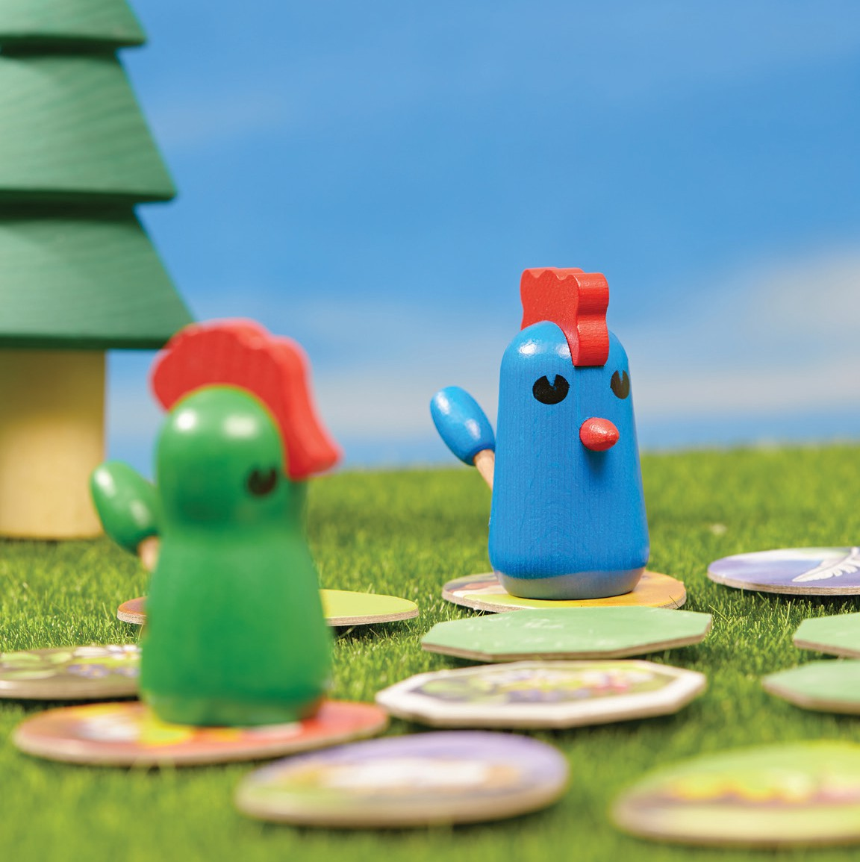
치킨차차
기억력 좋은 닭들의 꽁지 쟁탈전!

Slide 2
목차
02
구성물
게임 목표
게임 방법
01
게임 소개
₀₃ 게임 준비
04
₀₅ 게임 진행
06
₀₇ 게임 종료
08
요약

Slide 3
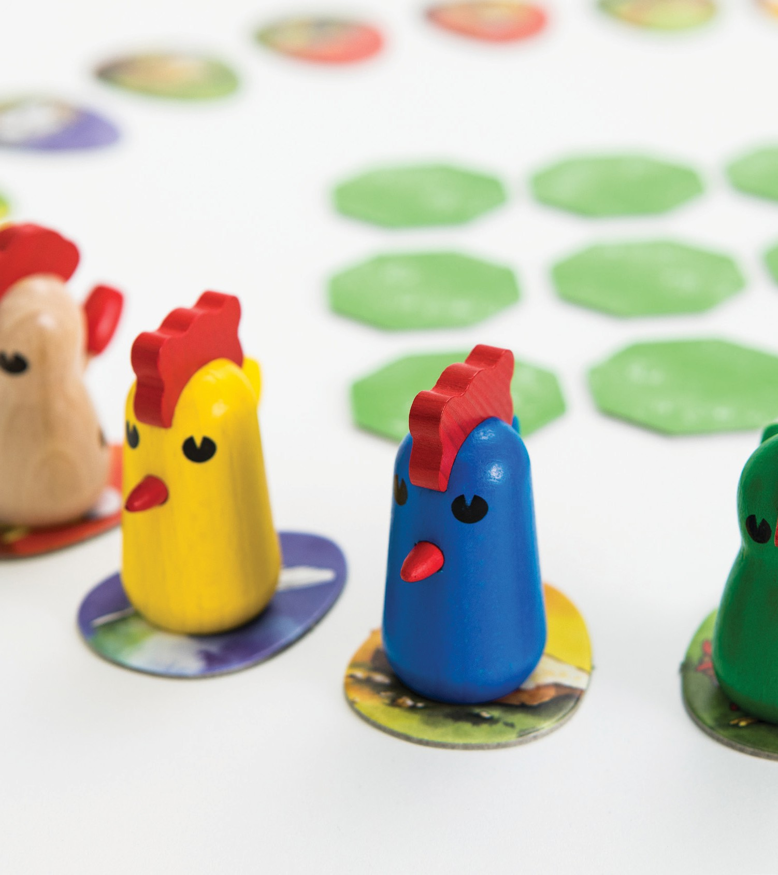
게임 소개
치킨차차는?

Slide 4
게임 소개
2~4명ㅣ만 4세 이상 ㅣ10~20분
기억력 좋은 닭들의 꽁지 쟁탈전!
생동감 넘치는 기억력 게임
다른 닭을 앞지르면 꽁지를 빼앗아요.
모든 닭의 꽁지를 모으면 이겨요!

Slide 5
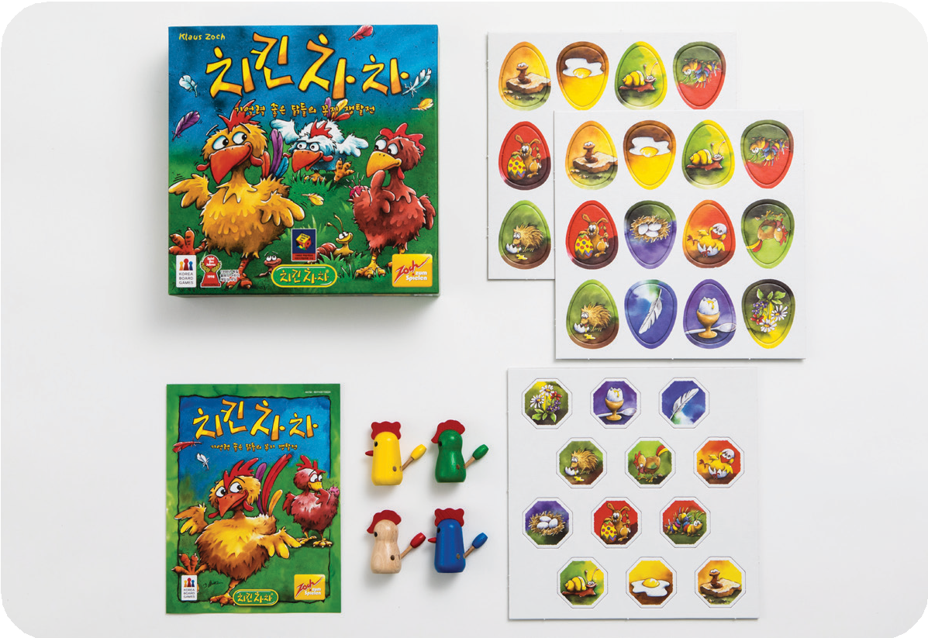
구성물
달걀 모양
운동장 타일 24개
팔각형
꼬꼬마당 타일 12개
선수 닭 4개
꽁지 4개

Slide 6
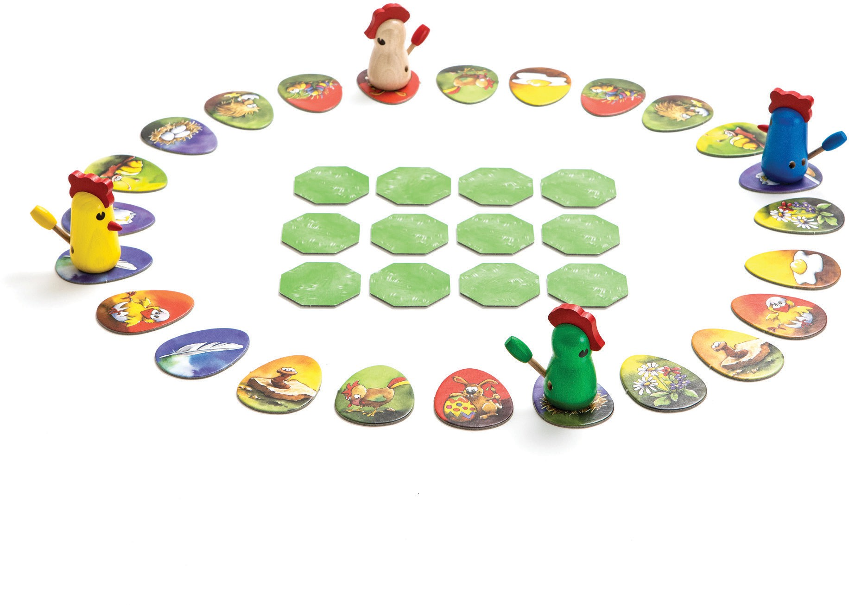
게임 준비
꽁지 뺏기
경주 준비!

Slide 7
게임 준비
꼬꼬마당 타일을 가운데에 모아 놓으세요.
뒷면이 보여야 해요!
운동장 타일은 일렬로 둥글게 놓으세요.
앞면이 보여야 해요!

Slide 8
게임 준비
3.꽁지를 하나씩 꽂은 닭들을 운동장 타일 위에
놓으세요.
※ 닭과 닭 사이의 운동장 타일 수가
모두 똑같게끔 놓아야 해요.

Slide 9
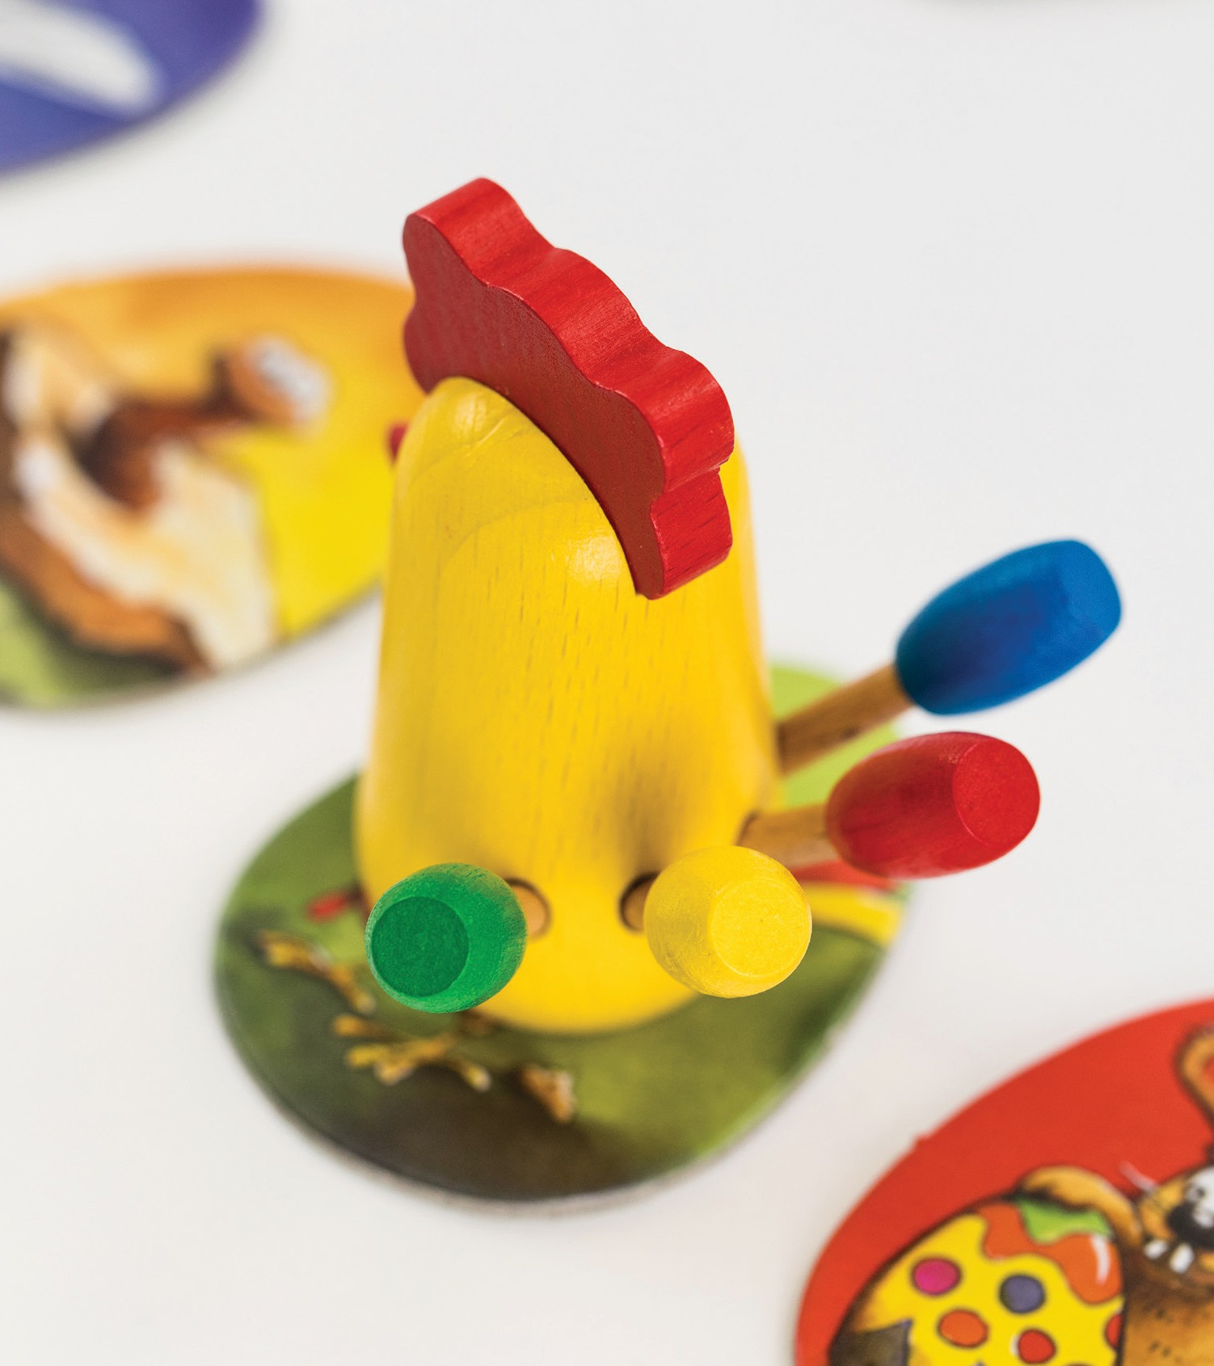
게임 목표
모든 꽁지를
모으면 승리!

Slide 10
게임 목표
다른 닭을 앞지르면 꽁지를 빼앗아요.
모든 닭 꽁지를 빼앗으면 승리!

Slide 11
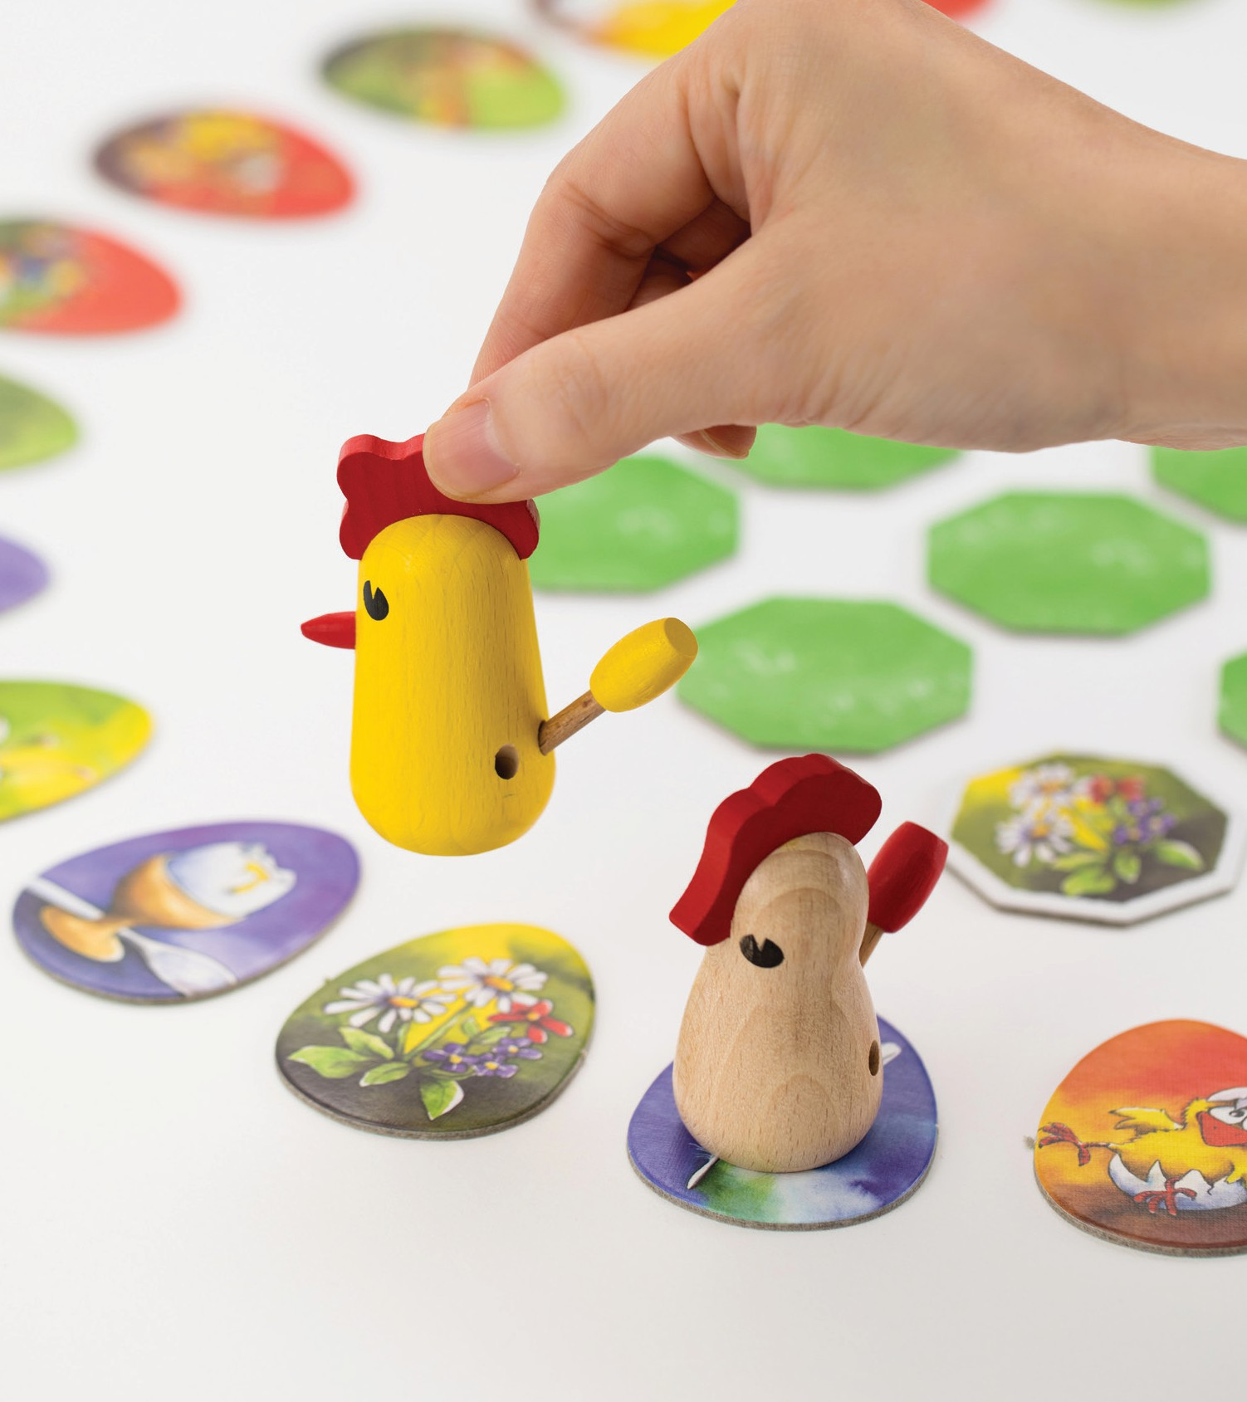
게임 진행
경주는 이렇게

Slide 12
게임 진행
닭들은 시계 방향으로 달려가요.
꼬꼬마당 타일 1개를 뒤집어요.
가장 가까운 빈칸과 그림이 같다면
전진하고 또 뒤집기!
그림이 같지 않다면 차례를 넘겨요.

Slide 13
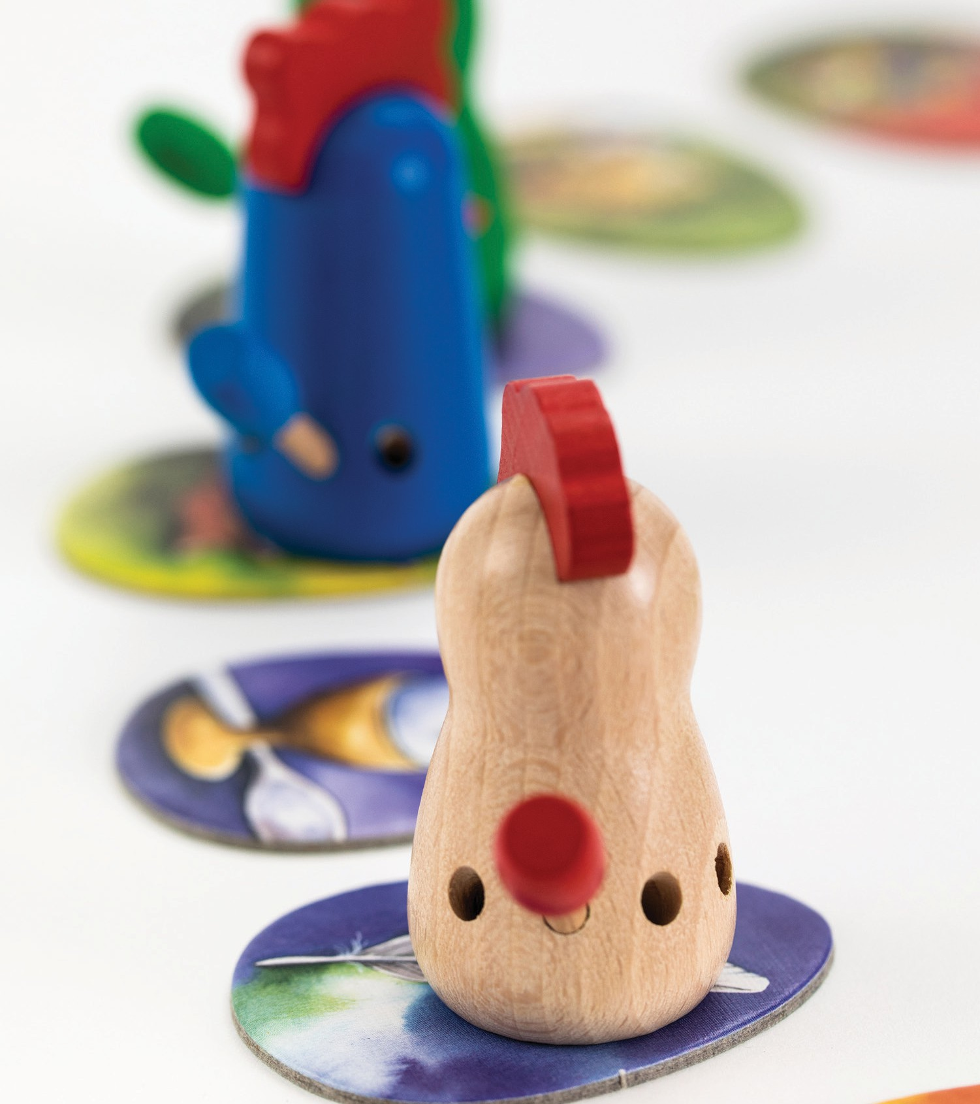
게임 방법
자기 차례에는...

Slide 14
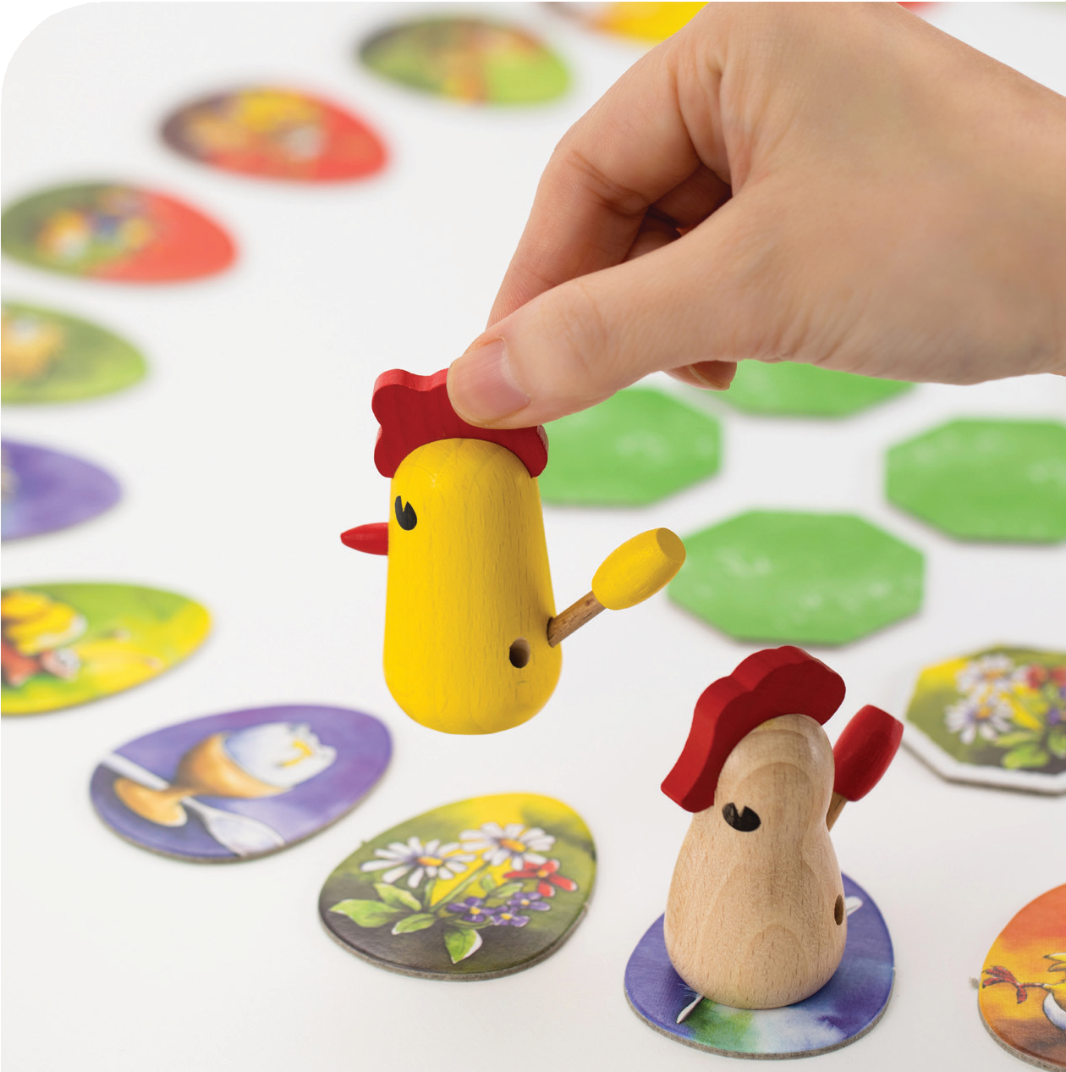
1. 앞 칸 확인
게임 방법
내 앞에서 가장 가까운
빈칸의 그림을 보세요.
내 바로 앞 칸이 빈칸이라면
그 칸을 봅니다.
내 바로 앞 칸에 다른 닭(들)이
있다면, 그 닭(들)의 바로 앞
빈칸을 봅니다.

Slide 15
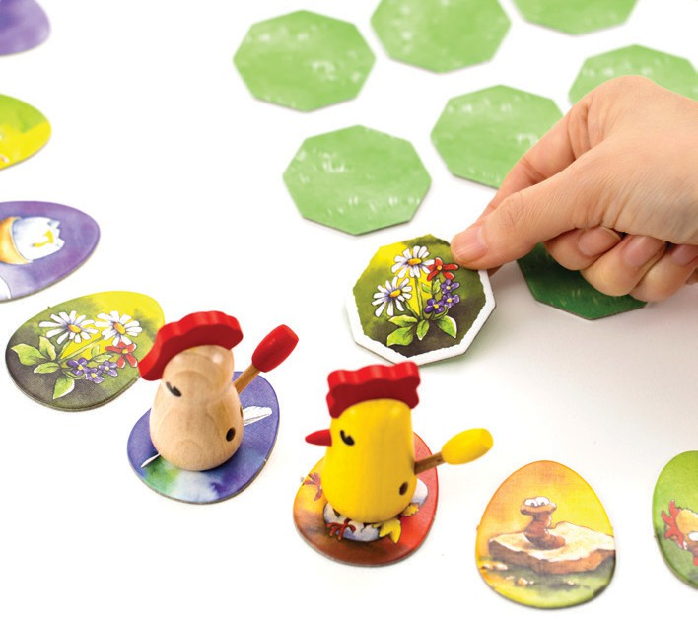
2-1. 뒤집고 달리고
게임 방법
꼬꼬마당 타일 하나를 뒤집어요!
  봐 둔 칸과 그림이 같나요?
  그러면 그 칸으로 이동하세요!
  봐 둔 칸과 그림이 같지 않나요?
  그러면 다음 사람에게 차례를 넘겨요!
앞칸으로 이동했다면 또 뒤집으세요!
  언제까지? 같지 않은 그림을 뒤집거나 게임을 끝낼 때까지!

Slide 16
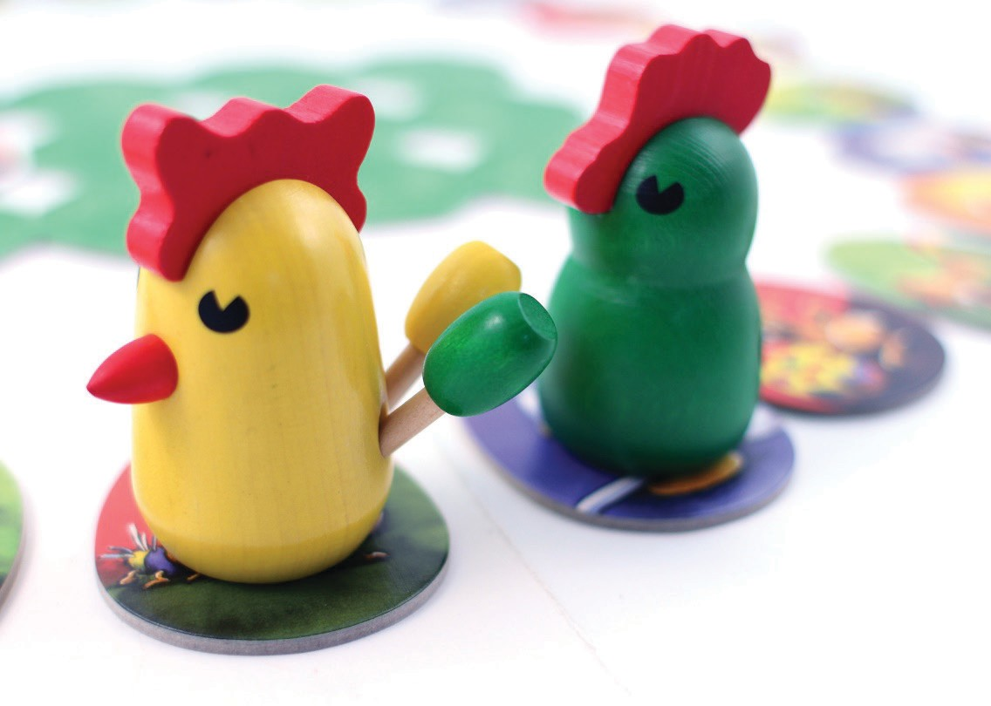
2-2. 꽁지 뺏고 앞지르기
게임 방법
이동할 때 다른 닭을 앞지르면 꽁지를 빼앗아요.
추월 당한 닭들의
꽁지를 모두 빼앗아서
내 닭 엉덩이에 꽂아요.

Slide 17
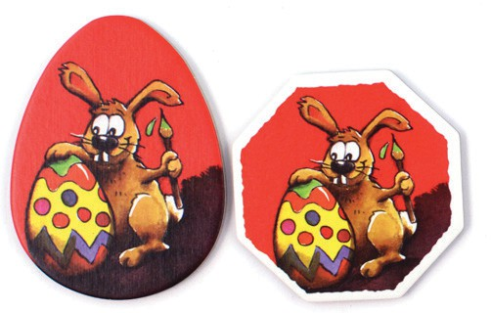
게임 방법
3. 남의 차례에, 보고 기억하기
남들이 뒤집는 꼬꼬마당 타일도 잘 봐 두세요.
내 차례에 달려 나갈 때 도움이 돼요.

Slide 18
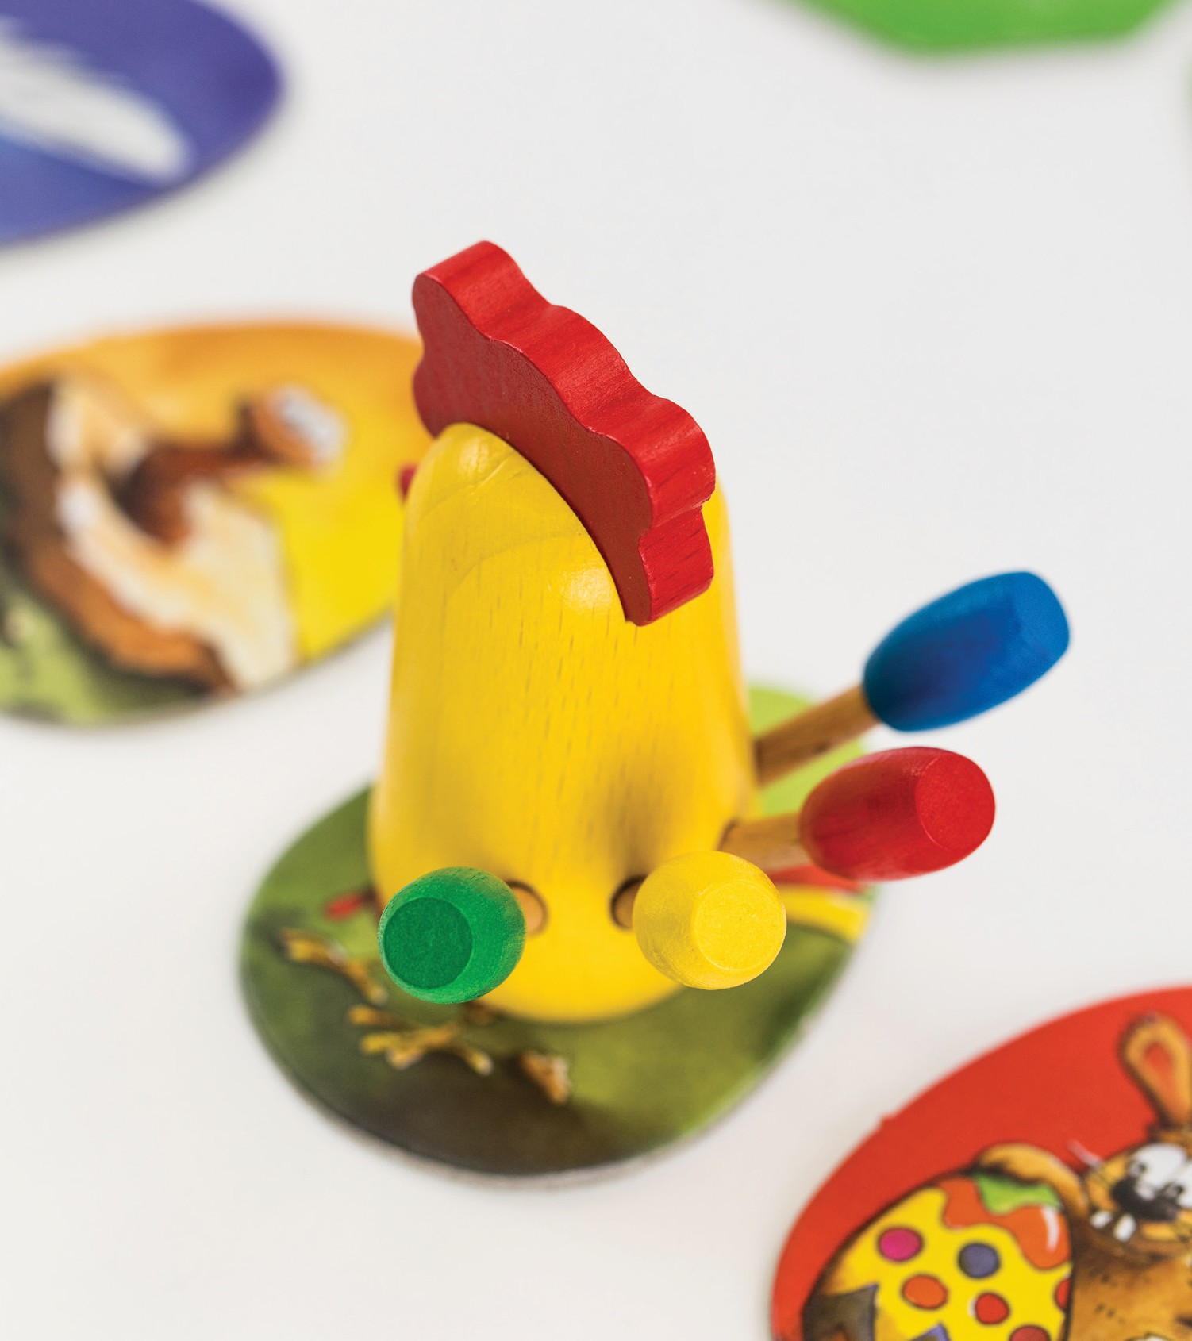
게임 종료
경주 끝!

Slide 19
게임 종료
어느 닭이 다른 모든 닭의 꽁지를
모두 빼앗는 순간 게임 종료!
그 닭의 주인이 승리합니다.

Slide 20
게임 요약
준비: 타일들을 깔고 닭들을 같은 간격으로 놓기
이동하기: 마당 타일을 뒤집어
앞칸과 같은 그림이면 이동(실패할 때까지 반복)
꽁지 뺏기: 이동 중 다른 닭을 앞지르면
그 닭의 꽁지 모두 빼앗기
게임 끝: 모든 닭의 꽁지를 빼앗아 모은 닭이 승리!

Slide 21



감사합니다

